Slide 1
ы

Slide 2
Круг

Slide 3
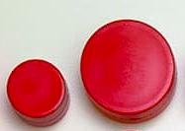
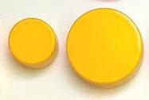
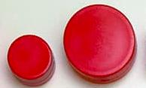
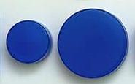
ПОКАЖИ БОЛЬШОЙ КРУГ
ПОКАЖИ МАЛЕНЬКИЙ КРУГ
НАЙДИ МАЛЕНЬКИЙ СИНИЙ КРУГ
НАЙДИ БОЛЬШОЙ ЖЕЛТЫЙ КРУГ
НАЙДИ БОЛЬШОЙ КРАСНЫЙ КРУГ
СКОЛЬКО КРУГОВ?

Slide 4
Овал
А если мы немного сожмём круг, то получим

Slide 5
Треугольник

Slide 6
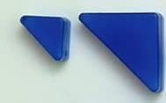
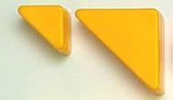
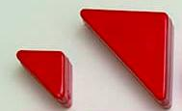
ПОКАЖИ БОЛЬШОЙ ТРЕУГОЛЬНИК
ПОКАЖИ МАЛЕНЬКИЙ ТРЕУГОЛЬНИК
НАЙДИ БОЛЬШОЙ СИНИЙ ТРЕУГОЛЬНИК
НАЙДИ МАЛЕНЬКИЙ ЖЕЛТЫЙ ТРЕУГОЛЬНИК
НАЙДИ БОЛЬШОЙ КРАСНЫЙ ТРЕУГОЛЬНИК
СКОЛЬКО ТРЕУГОЛЬНИКОВ?

Slide 7
Квадрат
Он давно знакомый мой, Каждый угол в нем прямой, Все четыре стороны одинаковой длины. Вам его представить рад. А зовут его…

Slide 8
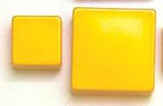
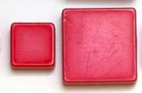
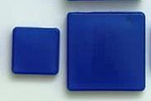
ПОКАЖИ БОЛЬШОЙ КВАДРАТ
ПОКАЖИ МАЛЕНЬКИЙ КВАДРАТ
НАЙДИ МАЛЕНЬКИЙ СИНИЙ КВАДРАТ
НАЙДИ БОЛЬШОЙ ЖЕЛТЫЙ КВАДРАТ
НАЙДИ БОЛЬШОЙ КРАСНЫЙ КВАДРАТ
СКОЛЬКО КВАДРАТОВ?

Slide 9
Прямоугольник
Обведи кирпич мелком на асфальте целиком, И получится фигура – Ты, конечно, с ней знаком.

Slide 10
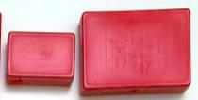
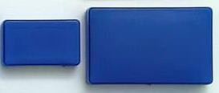
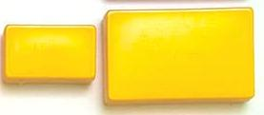
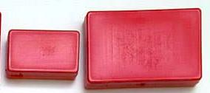
ПОКАЖИ БОЛЬШОЙ ПРЯМОУГОЛЬНИК
ПОКАЖИ МАЛЕНЬКИЙ ПРЯМОУГОЛЬНИК
НАЙДИ МАЛЕНЬКИЙ СИНИЙ ПРЯМОУГОЛЬНИК
НАЙДИ БОЛЬШОЙ ЖЕЛТЫЙ ПРЯМОУГОЛЬНИК
НАЙДИ МАЛЕНЬКИЙ КРАСНЫЙ ПРЯМОУГОЛЬНИК
СКОЛЬКО ПРЯМОУГОЛЬНИКОВ?

Slide 11
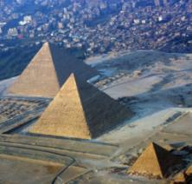
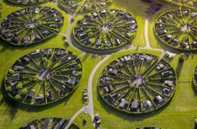
Дидактическая игра «Помоги найти свой город»
Каждая фигурка живет в своем городе, чтобы найти правильно его ,нужно внимательно посмотреть на форму домиков. Квадрат, как вы думаете где он живет?(…) Правильно его город с квадратным домами. А теперь сами найдите город для треугольника, прямоугольника и круга.
https://www.youtube.com/watch?v=yOb0-p1EHlo&t=16s

Slide 12
«Собери пазлы»

Slide 13
https://www.youtube.com/watch?v=r32Tbp4Ov3E
https://banktestov.ru/test/91565

